Slide 1
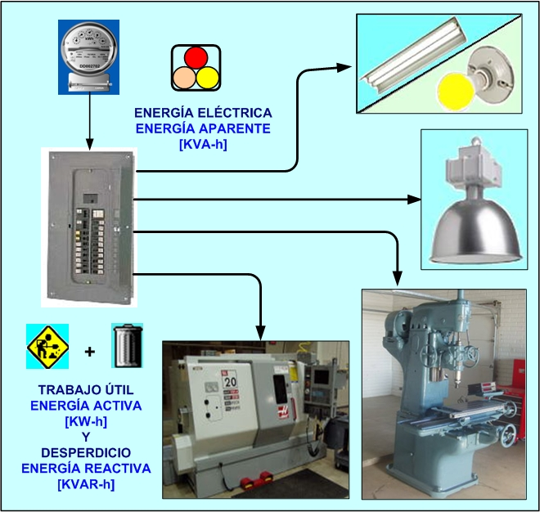
MIGUEL Giménez Hernández
C.i. 17699380
POTENCIA ELECTRICA
Julio,2014

Slide 2
POTENCIA ELECTRICA
es
La capacidad que tiene un aparato eléctrico para realizar un trabajo
tipos
Potencia Activa
Potencia Reactiva
Potencia Aparente
es
es la que
es
La energía que se aprovecha cuando se pone a funcionar un equipo eléctrico y realiza un trabajo
No produce trabajo útil debido a que su valor medio es nulo.
La suma vectorial de las potencias activa y reactiva
representa
Aparece
es
La potencia total desarrollada en un circuito con impedancia Z.
En una instalación eléctrica en la que existen bobinas o condensadores
La consumida en una instalación eléctrica.
se
se
se
Representa por P
Representa por Q
Representa por S
se mide
se mide
se mide
En vatios (W).
En voltiamperios reactivos (VAr).
En voltiamperios (VA).

Slide 3
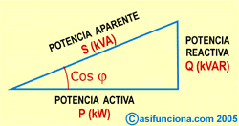

TRIÁNGULO DE POTENCIAS
es
La forma gráfica
de representar
Qué es el factor de potencia o coseno de “fi” y su estrecha relación con los restantes tipos de potencia presentes en un circuito eléctrico de corriente alterna.
ejemplo
donde
El factor de potencia o coseno de “fi”
representa
será “1” o un número fraccionario menor que “1”
El valor del ángulo que se forma al representar gráficamente la potencia activa (P) y la potencia aparente (S),
el resultado
es decir
La relación existente entre la potencia real de trabajo y la potencia total consumida por la carga o el consumidor conectado a un circuito eléctrico de corriente alterna.
Su fórmula

